Slide 1
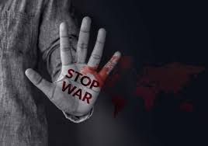

«Γιατί;» διήγημα σελ 170 του σχολ. βιβλίου.
Γ.Μαγκλής
Γιάννης Μαγκλής

Slide 2
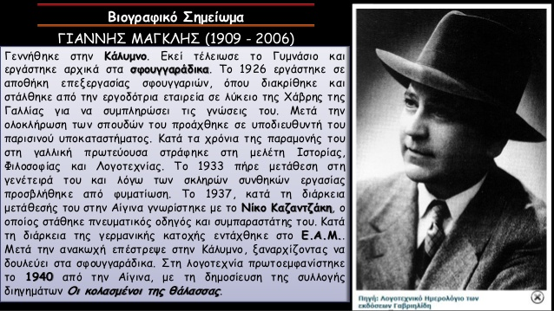
Γιάννης Μαγκλής

Slide 3

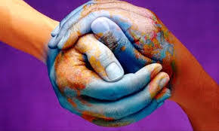
ΕΙΣΑΓΩΓΙΚΑ:
Το διήγημα ανήκει στη συλλογή διηγημάτων με τίτλο Δεν υπάρχουν Αμαρτωλοί (1956). Ο συγγραφέας μελετά εδώ τις ενστικτώδεις αντιδράσεις της αυτοάμυνας σε κατάσταση κινδύνου, μέσα σε συνθήκες πολεμικής σύγκρουσης και αντιμετωπίζει με κατανόηση και γνώση των ανθρώπινων ενστίκτων την επίθεση του στρατιώτη προς τον εχθρό.
Στόχος του συγγραφέα: να στείλει ένα αντιπολεμικό μήνυμα µια ηχηρή διαμαρτυρία απέναντι στον παραλογισµό του πολέµου και να κηρύξει την ανάγκη για ειρήνη και συναδέλφωση των λαών ανεξάρτητα από εθνικότητα, γλώσσα, πολιτισµό

Slide 4
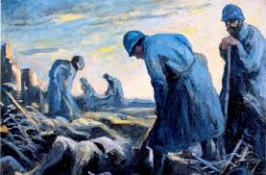
ΕΝΟΤΗΤΕΣ
1^{η} ΕΝΟΤΗΤΑ : «Σουρούπωνε .......το κεφάλι να δει».
Το τέλος μιας ημέρας του πολέμου και η απόλαυση του όμορφου τοπίου.
2^{η} ΕΝΟΤΗΤΑ : «Ένας άλλος στρατιώτης ……………ξανά πάλι έτρεχε»
Η εμφάνιση ενός άλλου στρατιώτη που χάνει τη ζωή του από τον πρώτο.
3^{η} ΕΝΟΤΗΤΑ: «Μεσοστρατίς του βουνού ……….ο άλλος πια δεν άκουγε.»
Η επιστροφή του στρατιώτη στον τόπο του εγκλήματος και η μετάνοια του.

Slide 5
ΠΡΟΣΩΠΑ –ΤΟΠΟΣ -ΧΡΟΝΟΣ
Πρωταγωνιστής του διηγήματος:
ένας νέος στρατιώτης, ο οποίος κουρασμένος από τη μάχη, αφήνει τα όπλα του και κατευθύνεται προς μια πηγή για να πιει νερό και να δροσιστεί.
Στο αφηγηµατικό περιεχόµενο δεν υπάρχουν τοπικοί, χρονικοί ή ονοµατικοί προσδιορισμοί, ώστε να µπορούµε να εντοπίσουμε το πότε, πού και ανάµεσα σε ποιους συµβαίνουν τα διαδραµατιζόµενα
Αυτή είναι προφανώς µια επιλογή του συγγραφέα, ο οποίος επιζητεί να δείξει ότι σε έναν πόλεµο δε µετράει ποιος έχει το δίκιο και ποιος το άδικο, αλλά το γεγονός ότι οι εµπόλεµοι χάνουν την ανθρωπιά τους και γίνονται εναλλάξ αθώα θύµατα και σκληροί θύτες.
Πάνω ακριβώς σε αυτή την απουσία προσδιορισμών αναπτύσσεται ο λογοτεχνικός µύθος, του οποίου το χαρακτηριστικό γνώρισµα είναι οι συνεχείς ανατροπές.

Slide 6
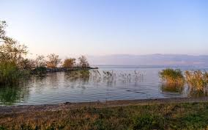
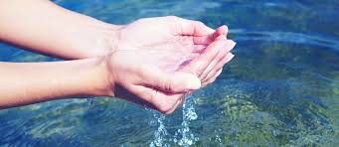
Η περιγραφή της ομορφιάς του τοπίου, οι αντιδράσεις του στρατιώτη στην επαφή του με το δροσερό νερό δημιουργούν μια ατμόσφαιρα γαλήνης και ψυχικής ευφορίας διαφορετική από εκείνη που είχε ζήσει κατά τη διάρκεια της ημέρας. Μοιάζει να ξεχνά τον πόλεμο και να γίνεται ξανά άνθρωπος. Απολαμβάνει τις απλές ομορφιές της ζωής και θυμάται πόσο ωραία μπορεί να είναι η ζωή. Απευθύνεται στον θεό και τον παρακαλεί να τελειώσει ο πόλεμος για να γυρίσει στη μάνα του και στα αδέρφια του. Αισθάνεται ότι το νερό τον καθάρισε από τη «μόλυνση» του πολέμου, από το μίσος και γέμισε την ψυχή του με αγάπη.
ΠΟΙΑ ΣΥΝΑΙΣΘΗΜΑΤΑ ΠΡΟΚΑΛΟΥΝΤΑΙΣΤΟΝ ΑΝΑΓΝΩΣΤΗ ΣΤΗΝ Α ΕΝΟΤΗΤΑ;
Ο νέος στρατιώτης προκαλεί τη συµπάθεια του αναγνώστη, αφού παρουσιάζεται ως θύµα ενός πολέµου που τον έχει διαφθείρει ηθικά, τον κρατά µακριά από αγαπηµένα πρόσωπα και δεν τον αφήνει να απολαύσει «την όµορφη ζωή του ανθρώπου»

Slide 7
2^{η} ΕΝΟΤΗΤΑ :ΕΜΦΑΝΙΣΗ ΤΟΥ Β ΠΡΟΣΩΠΟΥ
Στη συνέχεια κάνει την εμφάνιση του ένας άλλος στρατιώτης, ο οποίος ανήκει στην αντίπαλη παράταξη και κατευθύνεται στη ίδια πηγή για να δροσιστεί. Έρχεται αντιμέτωπος με τον πρώτο στρατιώτη ο οποίος σηκώνει το όπλο του και τον σημαδεύει. Ο δεύτερος στρατιώτης παρακαλεί για τη ζωή του και επικαλείται την αδυναμία του, τα νιάτα του, την αθωότητα του και την προσμονή της μάνας του.
ίδιες επιθυμίες
ίδια απλά ανθρώπινα όνειρα
ίδιες συναισθηματικές ανάγκες
ίδια λαχτάρα για ζωή
έχουν αφήσει πίσω τους οικογένεια που περιμένει με αγωνία την επιστροφή τους.
Μέσα από αυτά ο συγγραφέας θέλει να τονίσει ότι όλοι οι άνθρωποι, παρά τις διαφορές τους (π.χ. διαφορετική εθνικότητα) στο βάθος είναι ίδιοι.
Κοινά σημεία των αντίπαλων στρατιωτών
Ο νέος στρατιώτης τώρα προκαλεί την απέχθεια του αναγνώστη, αφού γίνεται ο ίδιος σκληρός εκτελεστής ενός συνανθρώπου του.
.

Slide 8
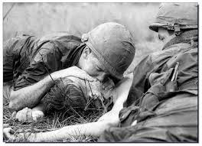
Ρεαλισμός στην περιγραφή
.
Ο πόλεμος κρύβει την φρίκη, τη σκληρότητα, την απανθρωπιά και τον παραλογισμό.
Τον παραλογισμό του πολέμου εκφράζει και η απορία που είναι ζωγραφισμένη στα μάτια του ετοιμοθάνατου στρατιώτη. Ένα «γιατί» είναι σαν να σχηματίζεται στα χείλη του
Η ΕΙΚΟΝΑ ΤΟΥ ΝΕΚΡΟΥ ΣΤΡΑΤΙΩΤΗ :
ΣΚΕΨΕΙΣ ΚΑΙ ΣΥΝΑΙΣΘΗΜΑΤΑ
Ο πόλεμος καταστρέφει ζωές, διαλύει οικογένειες, γκρεμίζει όνειρα
Μπροστά στην εικόνα του ετοιμοθάνατου στρατιώτη ο φονιάς του συγκλονίστηκε, λύγισε, σάστισε και άρχισε να τρέχει για να φύγει μακριά από το χώρο του εγκλήματος
Ο εκτελεστής στρατιώτης µετατρέπεται σε τραγικό θύµα, καθώς µετανιώνει φρικτά και συντρίβεται ο ίδιος από την πράξη του ,είναι αξιολύπητος

Slide 9
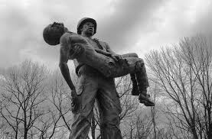
3^{η} ΕΝΟΤΗΤΑ:
Η τελευταία εικόνα του στρατιώτη-θύτη να κρατά στην αγκαλιά του και να ζητά συγχώρεση από το στρατιώτη-θύµα σφραγίζει δραµατικά την ιστορία και δίνει σαφέστατο αντιπολεµικό µήνυµα.
Ο στρατιώτης ξαναγίνεται άνθρωπος και αρχίζει να κλαίει κρατώντας το χέρι του θύματος του.
Αισθάνεται ενοχή, μετανιώνει και προσπαθεί γεμάτος συντριβή να εξιλεωθεί, ζητώντας συγχώρεση από το θύμα του και τονίζοντας ότι δεν το ήθελε, δεν είναι φονιάς
Συνειδητοποιεί ότι το θύμα του ήταν ένας νέος άνθρωπος σαν και αυτόν με τον οποίο δεν είχε να χωρίσει τίποτα για αυτό και τον αποκαλεί αδερφό του.
Ο στρατιώτης ασκεί κριτική στους ηγέτες εκείνους που φανατίζουν τους στρατιώτες και γεμίζουν τη ψυχή τους με μίσος.

Slide 10
Χαρακτηριστικά του διηγήματος
Υπάρχουν και κάποια δευτερεύοντα πρόσωπα, που έχουν ως στόχο να τονίσουν το βασικό γεγονός ή να συμπληρώσουν την ψυχογραφία του πρωταγωνιστή
Έχει ενότητα τόπου και χρόνου: τα γεγονότα αποτελούν ένα ενιαίο σύνολο . Όλη η ιστορία εκτυλίσσεται γύρω από την πηγή. Ξεκινάει το σούρουπο και τελειώνει λίγες ώρες μετά, όταν έχει πια νυχτώσει. .
Έχει ενότητα υπόθεσης: όλα τα γεγονότα και οι λεπτομέρειες έχουν άμεση σχέση με το κύριο γεγονός ξετυλίγονται σταδιακά
Ένα κύριο γεγονός, σημαντικό για τη ζωή του κεντρικού ήρωα
Έχει κάποιο σκοπό ένα μήνυμα)

Slide 11
Η τραγικότητα του νεαρού στρατιώτη
Με την ευρύτερη έννοια του ορισμού της τραγικότητας, στο διήγημα τραγικό πρόσωπο είναι ο νέος στρατιώτης, αυτός που σκότωσε τον άλλο
γιατί είναι και αυτός θύμα, αλλά ενός πολέμου που τον έχει αλλοτριώσει,ο πόλεμος τον έχει κάνει άγριο και απάνθρωπο τον έχει εξαγριώσει και εξαχρειώσει
αναγκάζεται να σκοτώσει από φόβο μήπως προλάβει και τον σκοτώσει ο άλλος
τυφλωμένος από τη μανία του πολέμου βλέπει παντού εχθρούς ο πόλεμος τον έχει κάνει να σκέφτεται μόνο τον εαυτό του και να αγωνίζεται μόνο για την επιβίωσή του.
όταν συνειδητοποιεί την πράξη του, αισθάνεται ενοχή, μετανιώνει, ζητάει συγχώρεση από το θύμα του
τονίζει ότι δεν είναι φονιάς, αλλά αναγκάστηκε να γίνει εξαιτίας του πολέμου
Τραγικός

Slide 12
πλοκή:
Αφηγηματικοί τρόποι:
δέση: οι πρώτες σκηνές στην πηγή
αφήγηση: στα σημεία που ο αφηγητής διηγείται τα γεγονότα
κορύφωση: ο πυροβολισμός
περιγραφή: το φυσικό τοπίο κοντά στην πηγή, ο νεαρός στρατιώτης, ο πληγωμένος εχθρός που σπαρταράει
λύση: ο νεαρός στρατιώτης μετανιώνει για την πράξη του και η νύχτα τον βρίσκει αγκαλιασμένο με τον εχθρό του.
μονόλογος: τα λόγια και οι σκέψεις των δύο στρατιωτών
Αφηγητής παντογνώστης-ετεροδιηγητικός
(αφηγείται ιστορία στην οποία δε μετέχει).
Ευθύγραμμη –χρονολογική αφήγηση

Slide 13
Οι ψυχικές διακυμάνσεις του νεαρού στρατιώτη
.
1.επαφή με τη φύση: απλός, ήρεμος, χαρούμενος άνθρωπος
2. εμφάνιση εχθρού: και πάλι καχύποπτος, σκληρός και αδίστακτος πολεμιστής
3. πυροβολισμός εχθρού: αμηχανία, καθώς αρχικά δε συνειδητοποιεί τι έχει κάνει
4. βλέμμα και πόνος πληγωμένου: ενοχές και πόνος, ταυτίζεται με τον πληγωμένο εχθρό του, νιώθει πανικό κι έτσι τρέπεται σε φυγή
5 .στα μισά της διαδρομής σταματά: προσπαθεί να ηρεμήσει και να συγκεντρωθεί, αλλά δεν μπορεί λόγω της έντονης συναισθηματικής κατάστασης που βρίσκεται
6. κατεβαίνει τρέχοντας την πλαγιά: θέλει να προφτάσει να σώσει τον πληγωμένο και παρακαλεί το θεό να τον σώσει∙ ταραχή, αγωνία, τύψεις, πόνος για το συνάνθρωπό του και οίκτος για τον εαυτό του
7. ο πληγωμένος είναι ακόμα ζεστός: προσωρινή ανακούφιση, εξακολουθεί να τρέμει από αγωνία, νιώθει ανθρώπινα συναισθήματα.
8. φροντίζει τον πληγωμένο: ειλικρινής μετάνοια, πόνος, συντριβή, ανάγκη να λυτρωθεί, εξομολόγηση, ευαίσθητη ψυχή, τρυφερότητα
9. ο νεαρός στρατιώτης συνειδητοποιεί ότι ο πόλεμος ήταν αυτός που τον έκανε απάνθρωπο και τον γέμισε μίσος για το συνάνθρωπό του

Slide 14
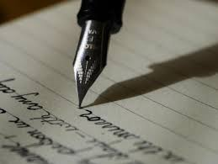
Γλώσσα: απλή ,λογοτεχνική
με Ιδιωματικές λέξεις (λόγος των απλών ανθρώπων της ελληνικής υπαίθρου-δεκαετία 1950-60) και κάποια υποκοριστικά που δείχνουν τρυφερότητα(«μανούλα ,γουρνίτσα»..)
Σύνθετες ποιητικές λέξεις που προσδίδουν ποιητικότητα.
Ύφος
Απλό και συγκινητικό, γλαφυρό, λυρικό και ποιητικό
Εκφραστικά μέσα
Μεταφορές
Προσωποποιήσεις
Εικόνες (περιγραφές της φύσης & δραματικές αναπαραστάσεις του πληγωμένου)
Ασύνδετα σχήματα (με cressendo = κορύφωση)
Xιαστό (χτύπαγαν τα μηνίγγια, το κεφάλι βούιζε)

Slide 15
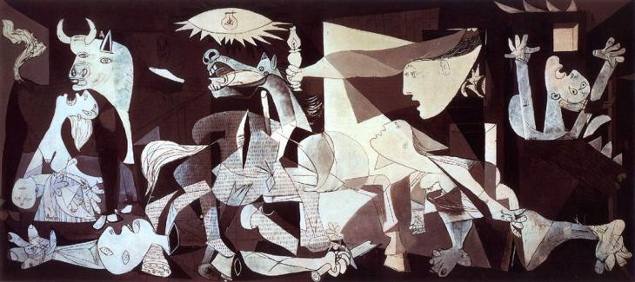
Πόλεμος και τέχνη: η Γκουέρνικα του Πικάσο
Η Γκουέρνικα είναι ένας πίνακας ζωγραφικής, έμπνευση του Πάμπλο Πικάσο. Ζωγραφίστηκε το 1937 και απεικονίζει την πόλη Γκουέρνικα της Ισπανίας η οποία βομβαρδίστηκε κατά τη διάρκεια ενός τρομερού εμφύλιου πολέμου. Ο πίνακας έχει πολύ μεγάλες διαστάσεις, πολύ μεγαλύτερες από τον τοίχο ενός δωματίου.
Ο Πικάσο, φτιάχνοντας ένα τέτοιο πίνακα, ήθελε να δείξει το πόσο υπέφεραν οι άνθρωποι και το πόσο φρικτός είναι ένας πόλεμος! Αυτό το δείχνει χρησιμοποιώντας διάφορα χαρακτηριστικά στοιχεία διαμορφωμένα έτσι ώστε να φαίνεται πόσο καταστρεπτικός και απαίσιος είναι ο πόλεμος.
Η Γκουέρνικα είναι μια εικόνα γεμάτη με αντιπολεμικά μηνύματα, μια έντονη διαμαρτυρία εναντίον του πολέμου και της καταστροφής που αυτός σπέρνει. Ο Πικάσο κατάφερε μέσα σε ένα πίνακα να κλείσει όλα του τα συναισθήματα για τον πόλεμο.
Τα μήνυμα που θέλει να περάσει ο ζωγράφος είναι απλό: «ΣΤΑΜΑΤΗΣΤΕ ΤΟΝ ΠΟΛΕΜΟ».
της Κυριακής Στέφα

Slide 16

1.η μπαλαντα του κυρ μεντιου
Αντιπολεμικά τραγούδι α:
Ποιημα του Κ, Βάρναλη
Ο ήρωας του ποιήματος είναι ο κυρ Μέντιος (γαϊδούρι), που παραλληλίζεται με τον σκλαβωμένο άνθρωπο, τον αδιαμαρτύρητο, τον υπομονετικό. Ο Βάρναλης, στο ποίημα του, προσπαθεί να αφυπνίσει τον λαό μέσω αυτής της σάτιρας.^{[2]}
Το ποίημα απέκτησε δημοσιότητα και από τη μουσική μεταφορά του, σε μελοποίηση Λουκά Θάνο και ερμηνεία Νίκου Ξυλούρη.
2.«Πόλεμος»
Πέρα απ’ τις φλόγες της Τροίας
ο θρήνος της Εκάβης βαραίνει τη νύχτα
σπαράζουν οι γυναίκες στα κορμιά των νεκρών…………….
Αυτός ο πόλεμος δεν έχει τέρμα
είναι αμέτρητες οι Τροίες του κόσμου μας
και πάντα οι άνθρωποι σαν κτήνη
θα διψάνε για αίμα

Slide 17
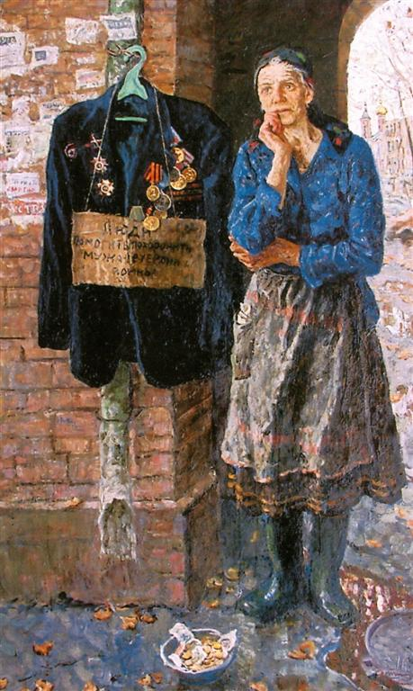
ΕΡΓΑΣΙΕΣ
Δημιουργική γραφή:
Αλλάξτε την ιστορία ,ώστε να έχει διαφορετική εξέλιξη
Με ένα σύνθημα ή μια ζωγραφιά εκφράστε το αντιπολεμικό μήνυμα του κειμένου.
Μελετούμε το διήγημα
«Το ποτάμι» του Σαμαράκη και βρίσκουμε ομοιότητες και διαφορές με το κείμενό μας.
Βρίσκουμε ποιήματα , τραγούδια, κείμενα, ζωγραφικούς πίνακες με αντιπολεμικό περιεχόμενο και κάνουμε μια παρουσίαση (κολάζ, powerpoint ή ό,τι άλλο μας αρέσει.)

